Slide 1

Обзор проекта
Создание WEB - сайтов
Кучеренко Диана

Slide 2
Задачи проекта:
Изучение HTML
Изучение CSS
Создание WEB-приложения

Slide 3
САЙТ - ВИЗИТКА
Сегодня все больше людей творческих и креативных профессий понимают весь потенциал интернета для организации своей деятельности.
Создав свое портфолио в сети, они получают в распоряжение эффективную круглосуточную площадку для демонстрации своих работ перед многомиллионной аудиторией.

Slide 4
Анализ конкуренции
http://krivochenko.ru
Нравится описание работ, сделанных при разработке сайтов, ссылки на сделанные сайты
Слабые сторона - дизайн
http://alexeybychkov.com
Сильные сторона – дизайн
Слабые сторона – тяжелая загрузка, мало информативности

Slide 5
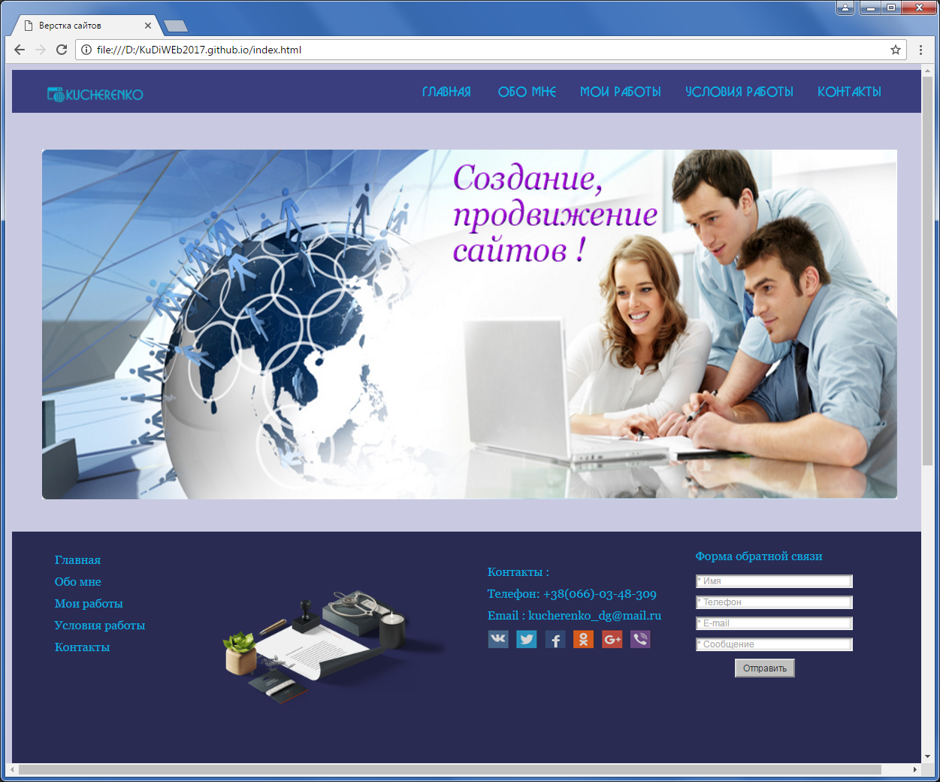
Главная страница

Slide 6
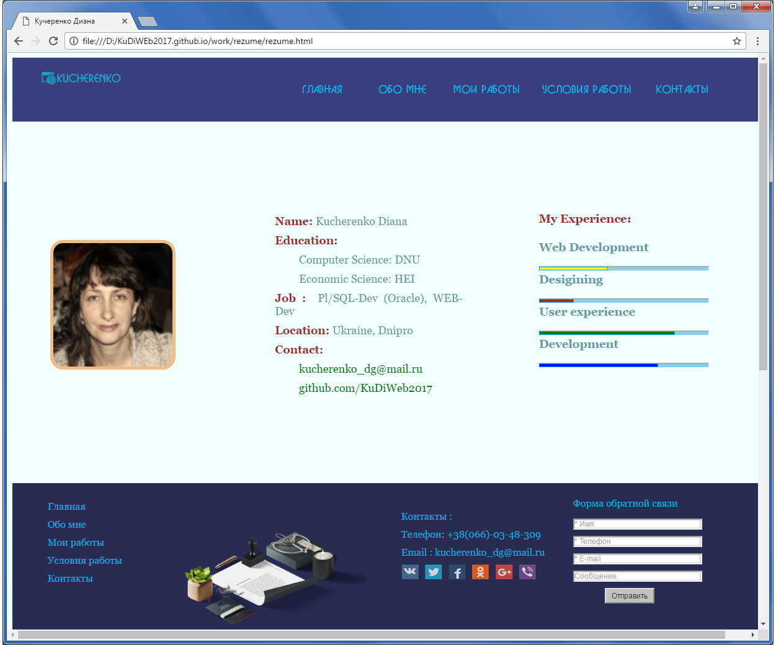
Обо мне

Slide 7
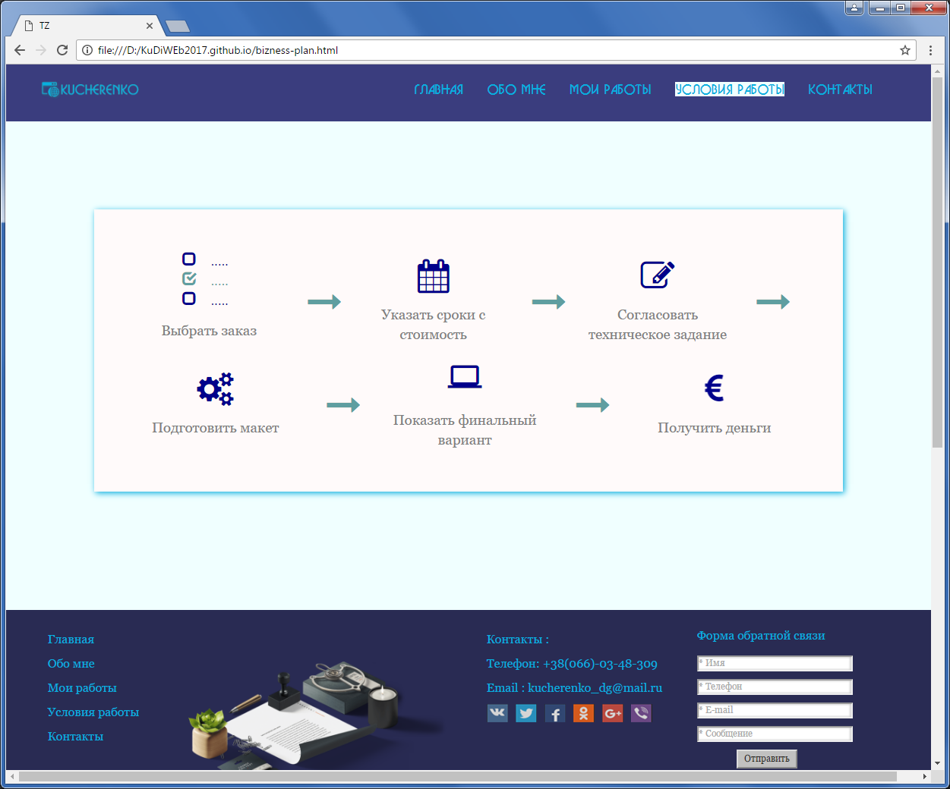
условия работы :

Slide 8
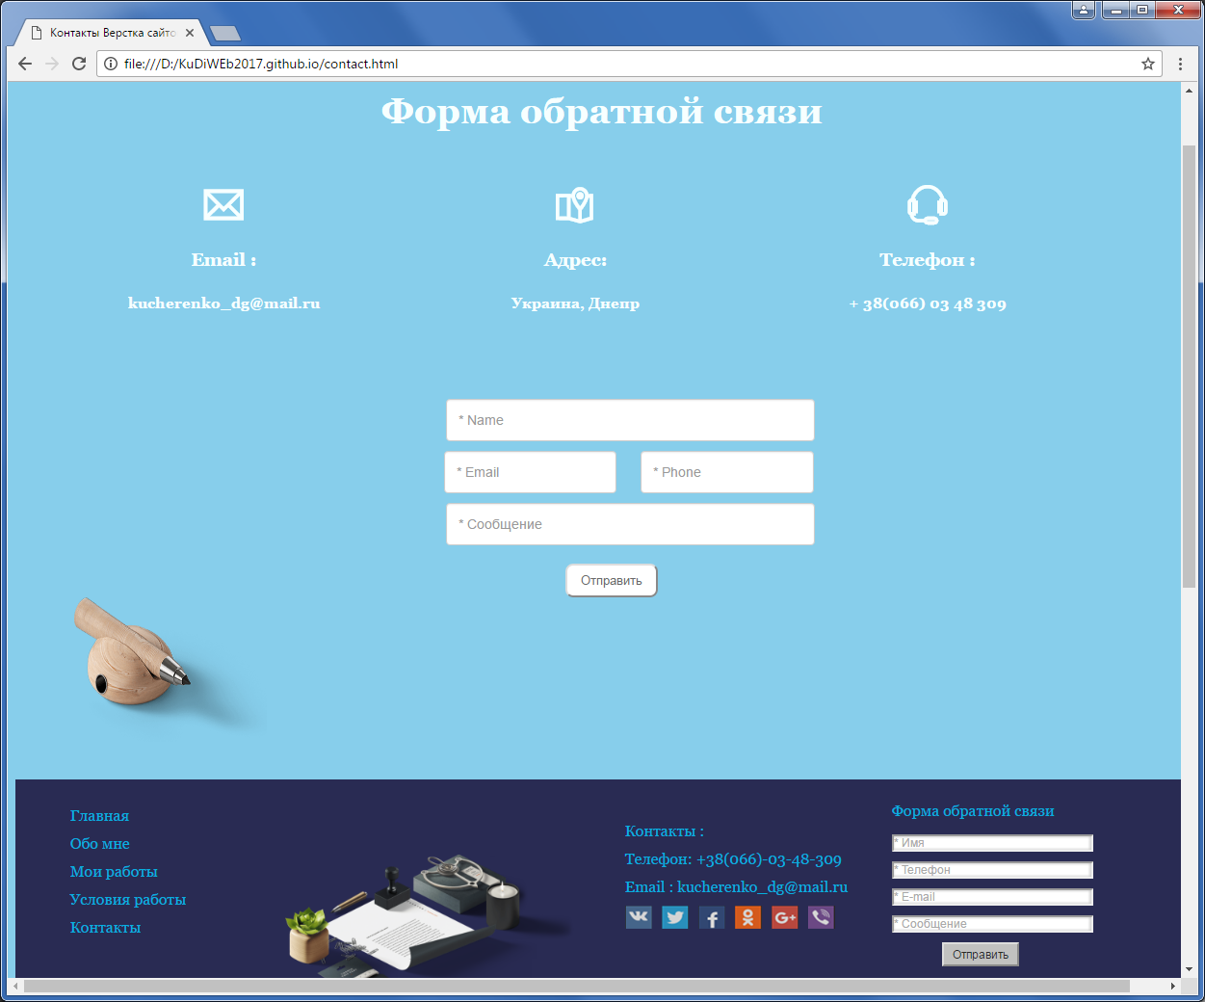
Как связаться

Slide 9
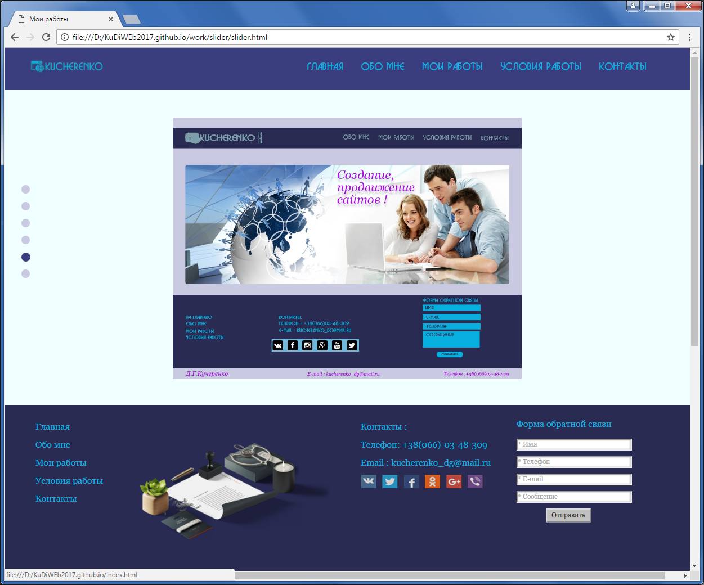
Мои работы

Slide 10
Технология
Принятые стандарты:
Списки, кнопки, иконки, логотипы
Преимущества:
Адаптивная верстка
Недостатки:
Отсутствие возможностей JS
Определите используемые акронимы!

Slide 11
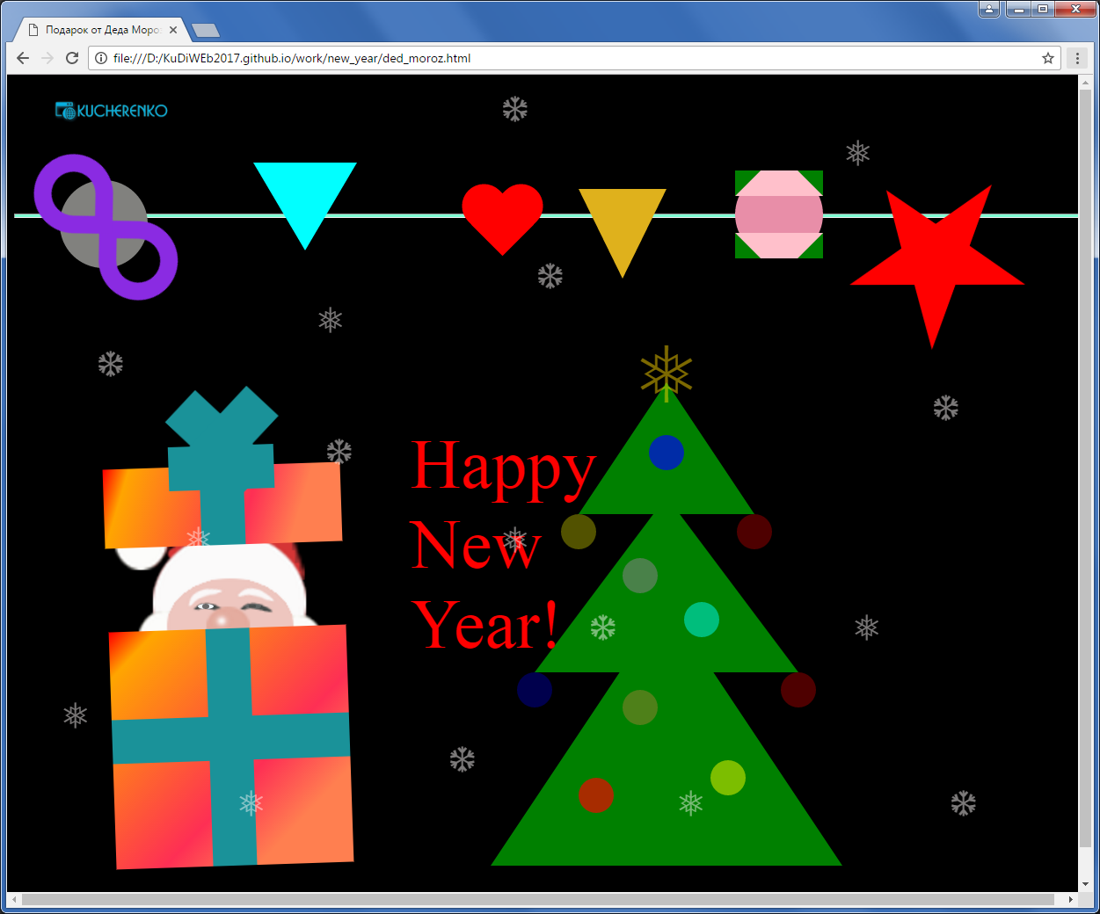
Возможности анимации

Slide 12
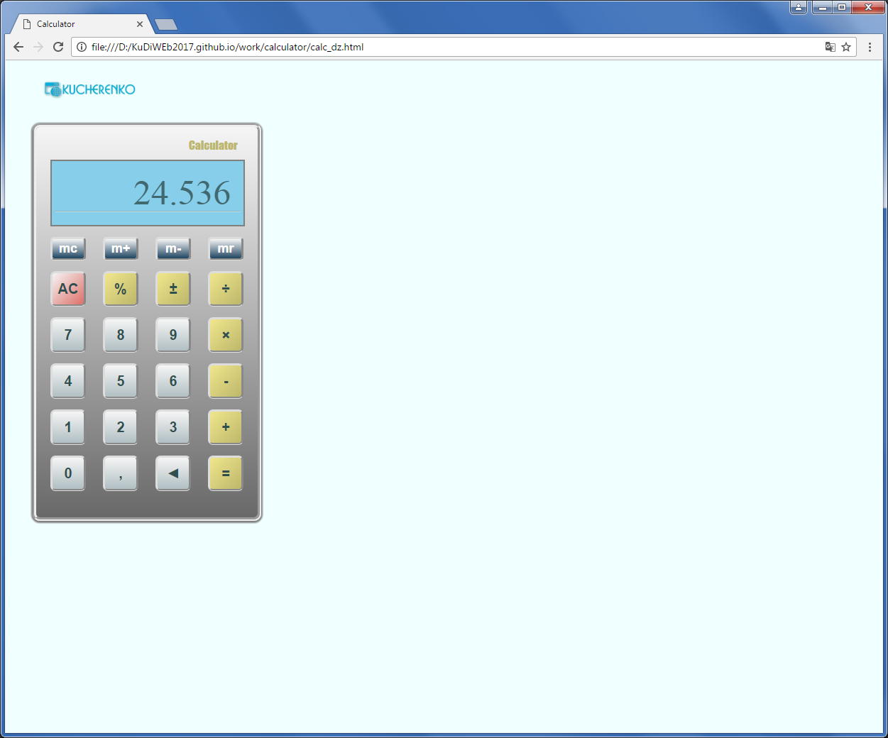
кнопки

Slide 13
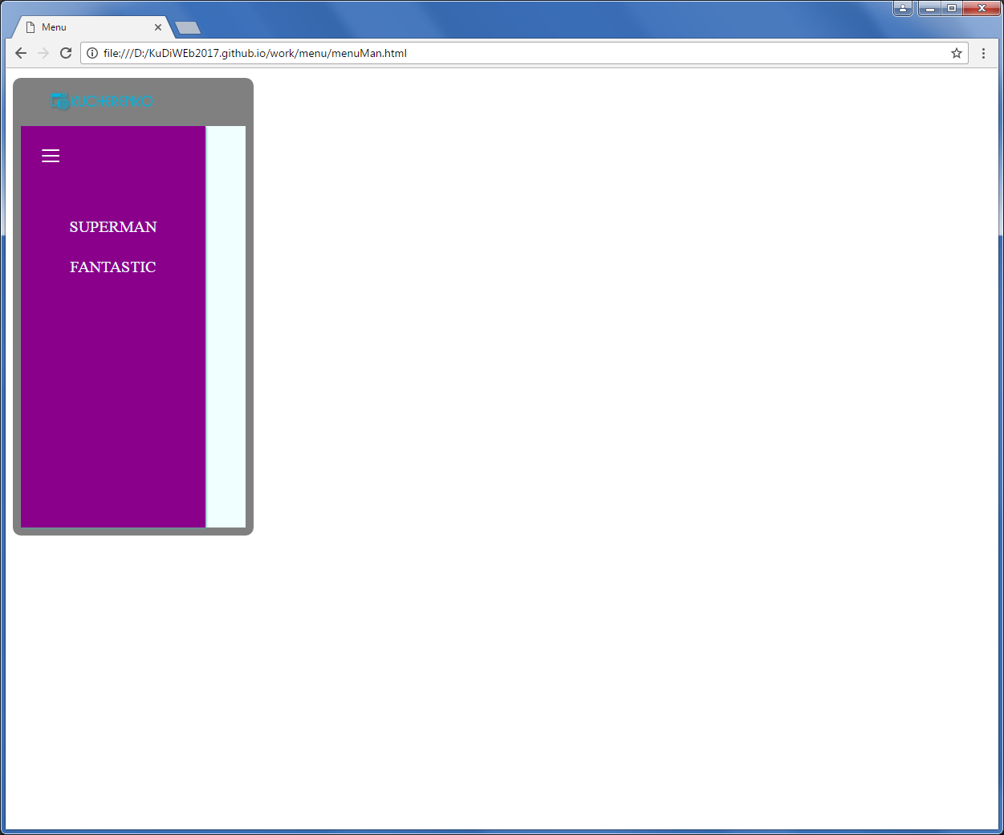
меню

Slide 14
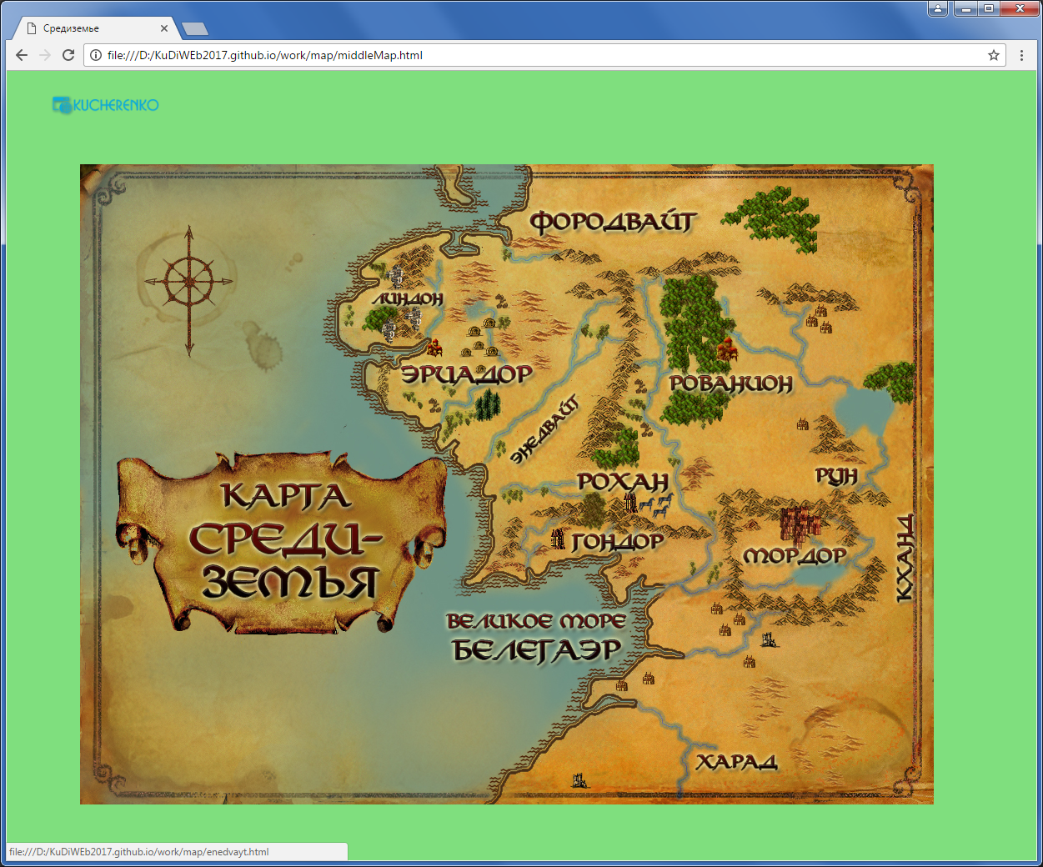
Работа с картами

Slide 15
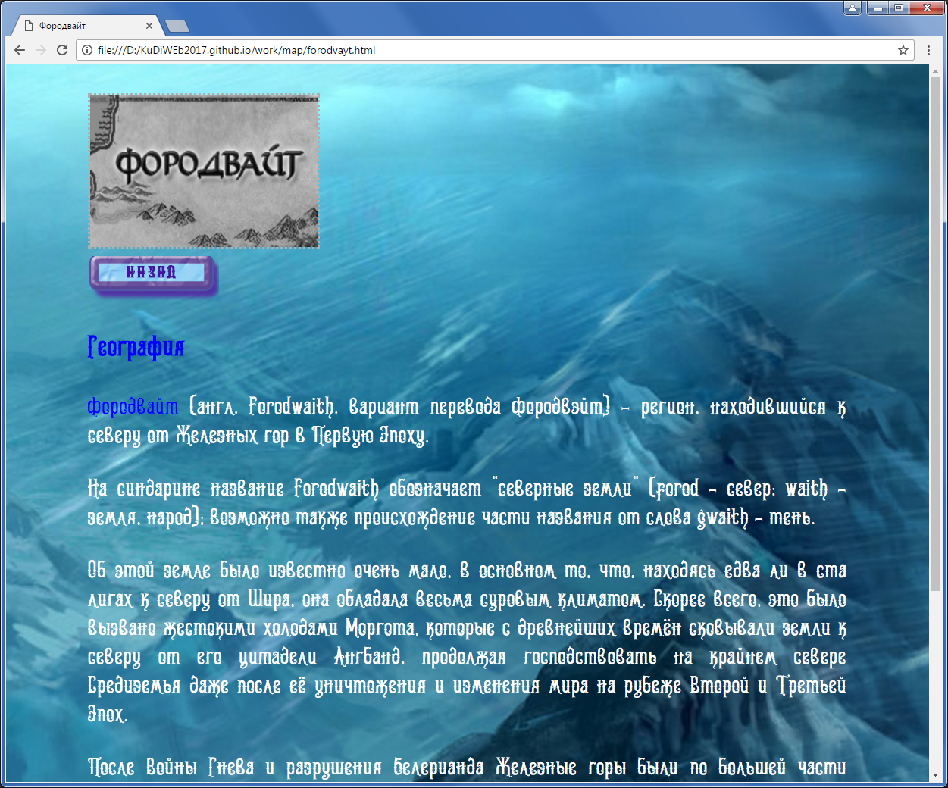
Спрайт - кнопки

Slide 16
будущее
JS
PHP
Конкурентный WEB - сайт

Slide 17
Будем учиться дальше …

